Slide 1

ATMOSPHERE
AI
تغيّرها
وتوقّع
الهواء
جودة
فهم
PM2.5
أيام
ثلاثة
لمدة
بالساعة
توقّعات
01
Notes:
الشريحة 1: Atmosphere AI
المدة: 25 ثانية
إحنا متعودين نفتح تطبيق الطقس علشان نعرف درجة الحرارة، لكن فيه سؤال تاني مهم: الهوا اللي هنتنفسه عامل إزاي؟ من هنا بدأت فكرة Atmosphere AI، منصة بتساعدنا نتابع جودة الهواء ونفهم تغيّرها، وبتستخدم الماشين ليرننج علشان تتوقّع تركيز التلوث خلال التلات أيام الجايين. في الدقايق دي هوريكم الفكرة، وتجربة الاستخدام، والموديل اللي وراها.
إشارة أثناء العرض: ابدأ بالسؤال، ثم قدّم اسم المشروع.
المصادر (لا تُقرأ): README.md; docs/BUILD_SPEC.md
صورة الغلاف: رسم توضيحي مولّد باستخدام ImageGen، وليست بيانات أو صورة رصد للأرض.

Slide 2
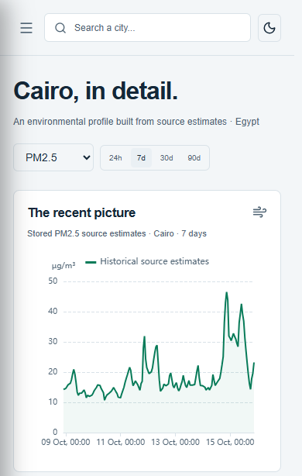
سياق
إلى
تحتاج
أرقام
الفهم
بداية
الحالية
القراءة
قراءة؟
آخر
وصلت
متى
يقل؟
أم
يزيد
التلوث
هل
القادمة؟
الساعات
خلال
المتوقع
ما
الموبايل
واجهة
من
فعلية
لقطة
02
Notes:
الشريحة 2: المشكلة: أرقام تحتاج إلى سياق
المدة: 35 ثانية
المشكلة إن رقم التلوث لوحده مش كفاية. لما أشوف قراءة لمدينة، محتاج أعرف القراءة دي كانت إمتى، وهل المستوى بيزيد ولا بيقل، وإيه المتوقع بعد كده. وده يهم أي حد عايز يتابع البيئة حواليه أو يخطّط لنشاطه برّه البيت. الفكرة هنا إننا نعرض الرقم في سياقه: تاريخ، واتجاه، ومصدر واضح. ونخلّي استكشاف المعلومات دي سهل، حتى من الموبايل، مع توضيح إن التوقّعات تقديرية ومش بديل عن التحذيرات الصحية الرسمية.
إشارة أثناء العرض: أشر إلى تغيّر القراءات في شاشة الموبايل.
المصادر (لا تُقرأ): frontend/features/city-intelligence.tsx; docs/LIMITATIONS.md; docs/screenshots/city-mobile.png

Slide 3
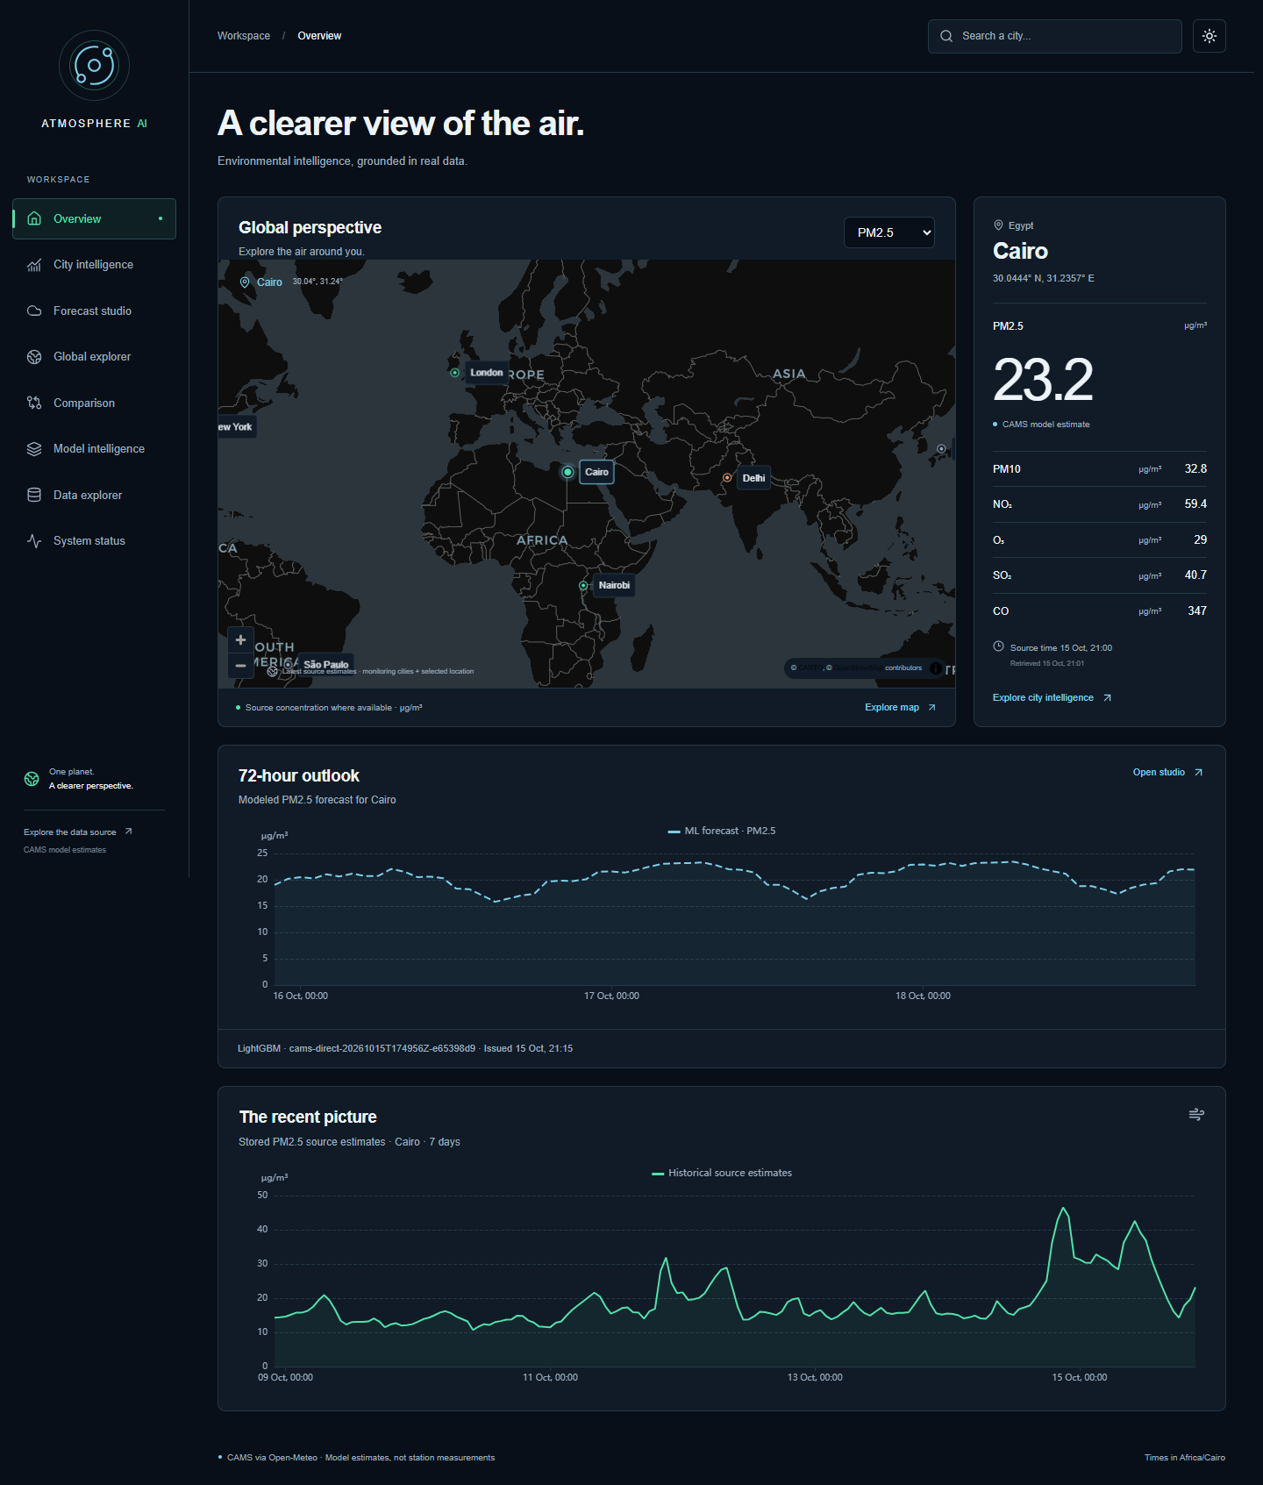
المستخدم
تجربة
المدينة
اختيار
وتاريخ
قراءات
المدن
مقارنة
مفصّلة
توقّعات
واضحان
وتوقيت
مصادر
التطبيق
من
فعلية
لقطة
03
Notes:
الشريحة 3: تجربة المستخدم
المدة: 45 ثانية
دي لقطة فعلية من التطبيق. المستخدم بيبدأ باختيار مدينة من البحث أو الخريطة، وبعدها بيشوف قراءات الملوثات المتاحة ومصدرها وتوقيتها. يقدر يدخل على صفحة المدينة علشان يتابع التاريخ والطقس والأنماط اليومية، أو يقارن بين مدينتين لحد خمس مدن. وفيه كمان شاشة للتوقّعات، وشاشة لفحص البيانات، وصفحة بتعرض أداء الموديلات وحالة النظام. يعني المستخدم يقدر يبدأ بنظرة عامة، وبعدها يدخل في التفاصيل اللي تهمه. والواجهة بتدعم الوضع الفاتح والداكن، وبتتكيّف مع الموبايل، وبتوضّح البيانات الناقصة بدل ما تعرض أرقام مش موجودة.
إشارة أثناء العرض: أشر إلى البحث، ثم الخريطة، ثم قراءات المدينة.
المصادر (لا تُقرأ): frontend/features; README.md; docs/screenshots/overview-dark.png

Slide 4
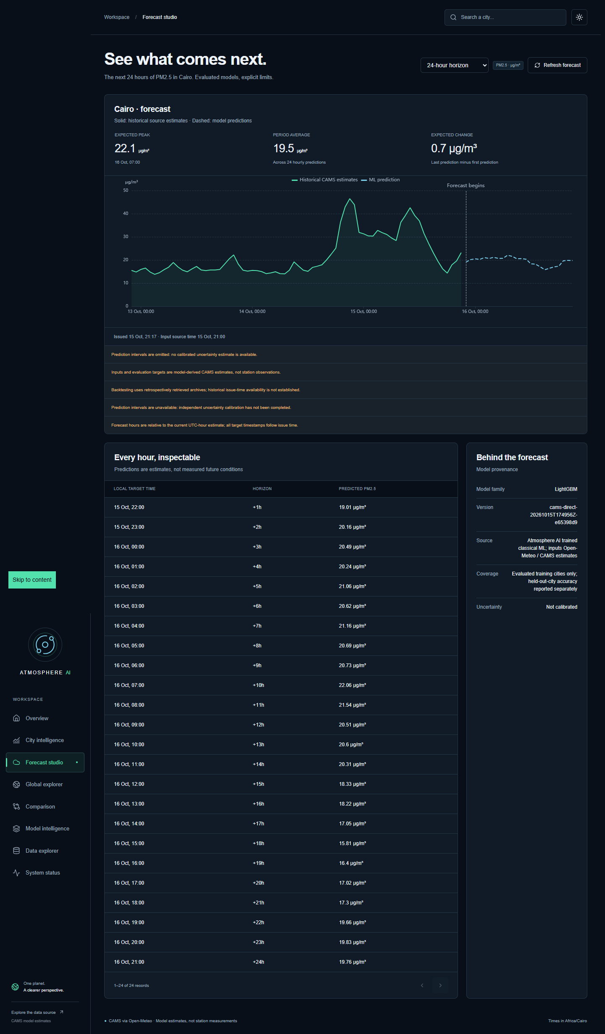
الموديل؟
يتوقّعه
الذي
ما
72
بالساعة
توقّعًا
PM2.5
µg/m³
ساعة
٢٤
أول
يعرض
التطبيق
من
مثال
04
Notes:
الشريحة 4: ما الذي يتوقّعه الموديل؟
المدة: 45 ثانية
قلب المشروع هو توقّع تركيز PM2.5، ودي جسيمات دقيقة موجودة في الهواء. الموديل بيطلع اتنين وسبعين توقّع، توقّع لكل ساعة، بوحدة ميكروجرام لكل متر مكعب. في الرسم، الجزء التاريخي بيعرض تقديرات المصدر السابقة، والخط المتقطّع بيعرض توقّعات الموديل. الصورة هنا بتعرض أول أربع وعشرين ساعة من الأفق المتاح. المستخدم يقدر يشوف القمة المتوقعة وموعدها والمتوسط، وكمان يراجع كل ساعة في جدول. والنسخة الحالية بتركّز على PM2.5، فمش بنقدّم الرقم على إنه مؤشر جودة هواء شامل لكل الملوثات.
إشارة أثناء العرض: وضّح الفرق بين الخط التاريخي والخط المتقطع. الصورة تعرض أول 24 ساعة فقط.
المصادر (لا تُقرأ): backend/app/ml/inference.py; frontend/features/forecast-studio.tsx; docs/screenshots/forecast-studio.png

Slide 5
المشروع؟
يعمل
كيف
04
03
02
01
التوقّعات
عرض
وتقييم
تدريب
المدخلات
تجهيز
البيانات
جمع
ساعة
لكل
توقّع
أساس
وخطوط
نماذج
مقارنة
واتجاهات
سابقة
قراءات
وتوقيت
مصدر
FastAPI + Next.js
Classical ML
PostgreSQL + Python
Open-Meteo / CAMS
70,032
والموقع
والوقت
السابق
التلوث
يستخدم
الموديل
الحالي
الموديل
مدخلات
خارج
لكنه
معروض،
الطقس
مدن
ثماني
من
بالساعة
قراءة
05
Notes:
الشريحة 5: كيف يعمل المشروع؟
المدة: 45 ثانية
وراء الواجهة فيه مسار واضح للبيانات. بنجمع بيانات جودة الهواء من Open-Meteo وCAMS، ونخزّنها في قاعدة بيانات، وبعدها بنجهّز معلومات يتعلّم منها الموديل. زي تركيز التلوث في الساعات السابقة، ومتوسط آخر يوم، واتجاه التغيّر، مع الوقت وموقع المدينة. استخدمنا حوالي سبعين ألف قراءة بالساعة من تمن مدن خلال سنة تقريبًا. جرّبنا أربع خوارزميات، وقارنّاها بطريقتين بسيطتين كخط أساس. التدريب بيحصل بشكل منفصل، وبعدها التطبيق بيحمّل الموديل المحفوظ ويستخدمه لإنتاج التوقّعات. بيانات الطقس معروضة للمستخدم، لكنها مش داخلة في موديل النسخة الحالية.
إشارة أثناء العرض: اتبع الخطوات من اليمين إلى اليسار، ثم اذكر حجم البيانات.
المصادر (لا تُقرأ): docs/ARCHITECTURE.md; docs/ML_METHODOLOGY.md; docs/ML_EVALUATION.json

Slide 6
للقياس
قابلة
نتائج
LightGBM
التحقق
على
بناءً
اختيار
8.58
Test MAE · µg/m³
١٦٪
بنحو
أقل
خطأ
قراءة
آخر
باستمرار
مقارنة
المدن.
بين
يختلف
والأداء
بيئية،
لتقديرات
أرشيفي
تقييم
أفضل.
الأقل
الاختبار:
خطأ
06
Notes:
الشريحة 6: نتائج قابلة للقياس
المدة: 45 ثانية
علشان نعرف هل الموديل بيضيف قيمة، لازم نقيسه على بيانات ما اتدرّبش عليها. استخدمنا تقسيم زمني: تدريب على فترة أقدم، وتحقق واختبار على فترات أحدث، مع فصل يمنع تداخل الأهداف. الموديل المختار كان LightGBM بناءً على نتيجة التحقق، وحقق متوسط خطأ حوالي تمانية فاصلة تمانية وخمسين ميكروجرام لكل متر مكعب في الاختبار. ده أقل بحوالي ستاشر في المية من افتراض استمرار آخر قراءة. ورغم إن XGBoost حقق خطأ اختبار أقل بفارق بسيط، ما غيّرناش الاختيار بعد رؤية الاختبار. النتائج دي تجربة على أرشيف تقديرات بيئية، والأداء بيختلف حسب المدينة.
إشارة أثناء العرض: الأعمدة تعرض خطأ الاختبار. القيمة الأقل أفضل، وليست نسبة دقة.
المصادر (لا تُقرأ): docs/ML_EVALUATION.json. Reduction = (10.269009687208216 - 8.578506796855406) / 10.269009687208216 = 16.46%.

Slide 7
الحالية
النسخة
حدود
7
بيئية
نماذج
تقديرات
البيانات
لاحقة
خطوة
أرضية
بمحطات
التحقق
بعد
تُعاير
لم
الثقة
نطاقات
بالتوقّعات
مدعومة
مدن
المدن
عن
عالمي
بحث
مع
فقط
الدقيقة
الجسيمات
لتركيز
الحالية
التوقعات
PM2.5
الرسمية
الصحية
التحذيرات
تستبدل
ولا
تقديرية
التوقّعات
07
Notes:
الشريحة 7: حدود النسخة الحالية
المدة: 35 ثانية
مهم أوضّح حدود النسخة الحالية. البحث عن المدن عالمي، لكن التوقّعات متاحة لسبع مدن اتدرّب عليها الموديل، واحتفظنا بنيروبي كمدينة منفصلة للتقييم. كمان البيانات المستخدمة تقديرات من نماذج بيئية، مش قياسات مباشرة من محطات أرضية. ولسه مفيش نطاقات ثقة معايرة حوالين التوقّعات، ومفيش توقعات PM10 أو حساب AQI. الأجزاء دي واضحة في المشروع، علشان المستخدم يقدر يميّز بين الموجود فعلًا والتطوير اللي لسه محتاج شغل وتقييم.
إشارة أثناء العرض: افصل بوضوح بين البحث العالمي والتغطية الفعلية للتوقعات.
المصادر (لا تُقرأ): docs/LIMITATIONS.md; docs/IMPLEMENTATION_STATUS.md

Slide 8
الجاية
الخطوة
المدن
تغطية
توسيع
أرضية
محطات
قياسات
إضافة
التطبيق
ونشر
اليقين
عدم
معايرة
ATMOSPHERE AI
github.com/mosv7/atmosphere-ai
08
Notes:
الشريحة 8: الخطوة الجاية
المدة: 25 ثانية
الخطوة الجاية هي توسيع تغطية المدن، وإضافة قياسات من محطات، ومعايرة عدم اليقين في التوقّعات، وبعدها تجهيز نسخة منشورة للاستخدام. والكود موجود على GitHub. بالنسبة لي، قيمة Atmosphere AI إنه بيجمع دورة كاملة: بيانات حقيقية من مصدر معروف، وموديل بنتحقق من أدائه، وواجهة بتقدّم النتيجة بشكل مفهوم. الهدف إننا نفهم جودة الهواء النهارده، ونستعد بشكل أفضل للتغيّر المتوقع بكرة. شكرًا ليكم.
إشارة أثناء العرض: اختم بالقيمة الأساسية، واترك رابط GitHub ظاهرًا.
المصادر (لا تُقرأ): docs/IMPLEMENTATION_STATUS.md; https://github.com/mosv7/atmosphere-ai

